Slide 1

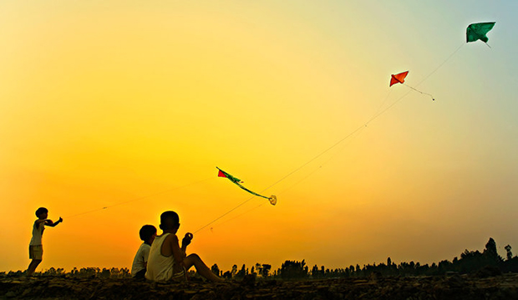
BÀI 1: BẦU TRỜI TUỔI THƠ
Trẻ thơ tìm thấy tất cả ở nơi chẳng có gì…
- Giacomo Leopardi -

Slide 2



Hoạt động KHỞI ĐỘNG
Hãy chia sẻ một trải nghiệm đẹp của tuổi thơ em. Ghi lại một số từ ngữ diễn tả cảm xúc của em khi nghĩ về trải nghiệm đó.

Slide 3
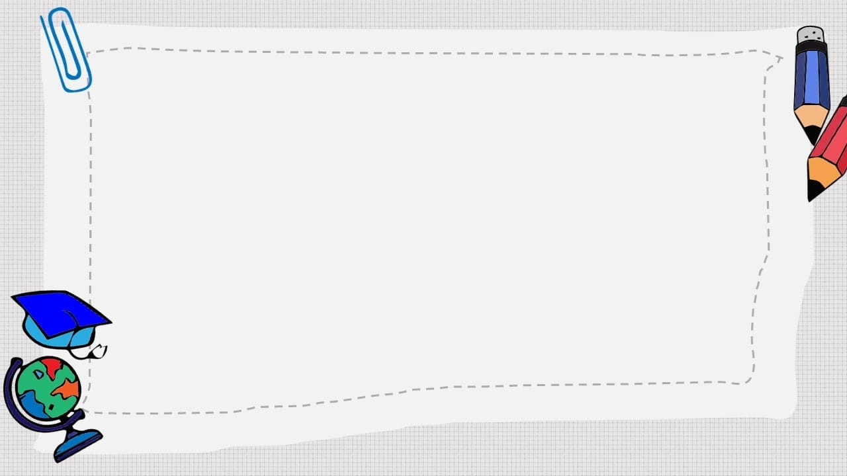
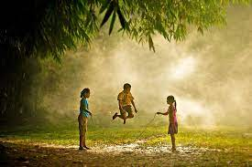
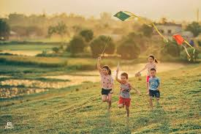
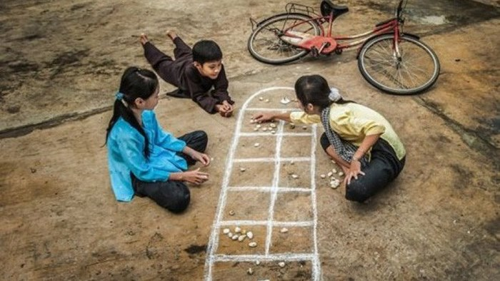
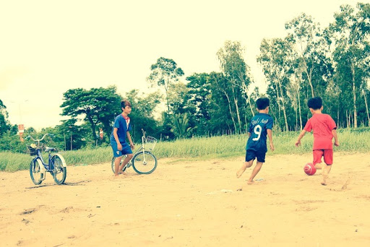
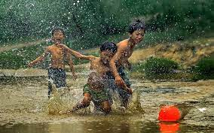
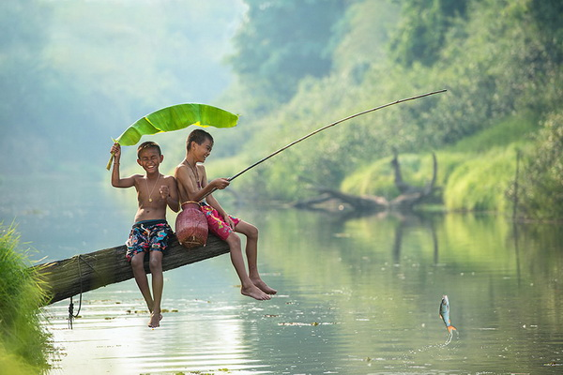
Văn bản 1. BẦY CHIM CHÌA VÔI
- Nguyễn Quang Thiều-

Slide 4


Văn bản 1. BẦY CHIM CHÌA VÔI
- Nguyễn Quang Thiều-
I.ĐỌC TIẾP XÚC VĂN BẢN
1. Đọc văn bản, tìm hiểu từ khó.
- Đọc kĩ phần HD trước khi đọc; đọc phần chú thích (chữ nhỏ) dưới mỗi trang để hiểu nghĩa của các từ khó.
- Nêu cách đọc văn bản. Hãy đọc văn bản theo cách đọc của em.
HOẠT ĐỘNG CÁ NHÂN

Slide 5
Văn bản 1. BẦY CHIM CHÌA VÔI
- Nguyễn Quang Thiều-
I.ĐỌC TIẾP XÚC VĂN BẢN
1. Đọc văn bản, tìm hiểu từ khó.
2. Tác phẩm.
Dựa vào phần hướng dẫn sau khi đọc, nêu một vài nét về tác giả - tác phẩm
HOẠT ĐỘNG CÁ NHÂN

Slide 6

BÀI 1: BẦY CHIM CHÌA VÔI
- Nguyễn Quang Thiều-
I. ĐỌC TIẾP XÚC VĂN BẢN
1. Đọc văn bản, tìm hiểu từ khó.
2. Tác giả - tác phẩm :

Slide 7

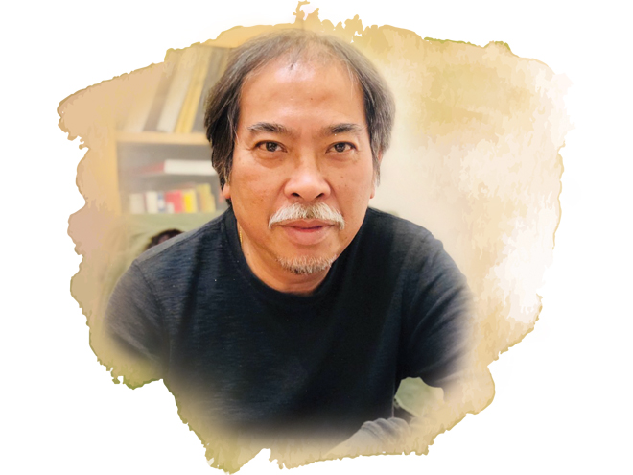
TÁC GIẢ
Nguyễn Quang Thiều, sinh năm 1957
Quê quán: Hà Nội
Ông sáng tác thơ, viết truyện, vẽ tranh.
Tác phẩm viết cho thiếu nhi chân thực, gần gũi với cuộc sống đời thường thể hiện vẻ đẹp tâm hồn trẻ thơ…

Slide 8


TÁC PHẨM
Tác phẩm: Trích trong Mùa hoa cải bên sông, NXB Hội Nhà Văn, Hà Nội, 2012, tr. 136 – 146.
+ Thể loại: truyện hiện đại; phương thức biểu đạt: Tự sự, kết hợp yếu tố miêu tả, biểu cảm.

Slide 9

PHIẾU HỌC TẬP SỐ 1
Dựa vào các hộp chỉ dẫn, hoàn thành phiếu học tập sau bằng cách nối cột A với B
A | B
1. Từ “Khoảng hai giờ sáng” đến “bắt đầu mùa sinh nở của chúng” | a. Hành động, cảm xúc của hai anh em lúc trời sáng khi thấy bầy chim chìa vôi non bay lên.
2. Từ “Mùa mưa năm nay” đến “cứ lấy đò của ông Hào mà đi” | b. Cuộc trò chuyện của hai anh em lúc nửa đêm thể hiện tâm trạng lo lắng khi thấy trời mưa to.
3. Còn lại. | c. Cuộc trò chuyện của hai anh em lúc rạng sáng thể hiện tâm trạng lo lắng cho bầy chim chìa vôi non.
- Phần 1 – b. Phần 2 – a. Phần 3 – c.

Slide 10
BỐ CỤC
Phần 1
Từ “Khoảng hai giờ sáng” đến “bắt đầu mùa sinh nở của chúng”. Cuộc trò chuyện của hai anh em lúc nửa đêm thể hiện tâm trạng lo lắng khi thấy trời mưa to.
Phần 2
Từ “Mùa mưa năm nay” đến “cứ lấy đò của ông Hào mà đi”. Cuộc trò chuyện của hai anh em lúc rạng sáng thể hiện tâm trạng lo lắng cho bầy chim chìa vôi non.
Phần 3
Còn lại. Hành động, cảm xúc của hai anh em lúc trời sáng khi thấy bầy chim chìa vôi non bay lên.

Slide 11
Văn bản 1. BẦY CHIM CHÌA VÔI
- Nguyễn Quang Thiều-
I. ĐỌC TIẾP XÚC VĂN BẢN
1. Đọc văn bản, tìm hiểu từ khó.
2. Tác giả - tác phẩm :
II. ĐỌC HIỂU VĂN BẢN
1. Đọc hiểu hình thức

Slide 12
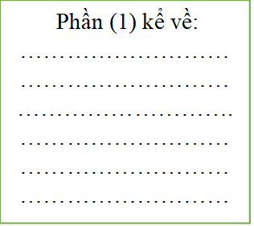
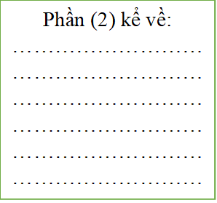
PHIẾU HỌC TẬP SỐ 2
.Em hãy xác định đề tài và ngôi kể, các nhân vật chính của truyện Bầy chim chìa vôi.
- Đề tài:…………………………………………………………………………
- Ngôi kể:……………………………………………………………………….
- Các sự kiện chính:

Slide 13
Văn bản 1. BẦY CHIM CHÌA VÔI
- Nguyễn Quang Thiều-
Mên và Mon tỉnh giấc khi bên ngoài trời đang mưa to, nước sông dâng cao. Cả hai lo lắng cho bầy chim chìa vôi non ngoài bãi sông.
Mên và Mon muốn đưa bầy chim non vào bờ.
Hai anh em tìm cách xuống đò ra bãi cát để mang bầy chim vào bờ nhưng không được, đành quay lại quan sát.
Bầy chim chìa vôi non đã bay lên được, thoát khỏi dòng nước khổng lồ trước sự ngỡ ngàng, vui sướng của hai anh em.
CÁC SỰ VIỆC CHÍNH

Slide 14
PHIẾU HỌC TẬP SỐ 3
Đoạn văn | Lời người kể chuyện | Lời nhân vật
Khoảng hai giờ sáng Mon tỉnh giấc. Nó xoay mình sang phía anh nó, thì thào gọi: - Anh Mên ơi, anh Mên! - Gì đấy? Mày không ngủ à? – Thằng Mên hỏi lại, giọng nó ráo hoảnh như đã thức dậy từ lâu lắm rồi.
Khoảng hai giờ sáng Mon tỉnh giấc. Nó xoay mình sang phía anh nó, thì thào gọi:
– Thằng Mên hỏi lại, giọng nó ráo hoảnh như đã thức dậy từ lâu lắm rồi.
- Anh Mên ơi, anh Mên!
- Gì đấy? Mày không ngủ à?
- Theo em, “Bầy chim chìa vôi” có đặc điểm hình thức nào của truyện?

Slide 15
Văn bản 1. BẦY CHIM CHÌA VÔI
- Nguyễn Quang Thiều-
I. ĐỌC TIẾP XÚC VĂN BẢN
1. Đọc văn bản, tìm hiểu từ khó.
2. Tác giả - tác phẩm :
II. ĐỌC HIỂU VĂN BẢN
1. Đọc hiểu hình thức
- Đề tài: thế giới tuổi thơ.
- Ngôi kể: ngôi thứ ba.
- Lời người kể chuyện. ("Khoảng hai giờ sáng Mon tỉnh giấc. Nó xoay mình …lâu lắm rồi.”)
- Lời nhân vật Mon nói với Mên. ("Anh Mên ơi, anh Mên!")
- Lời của nhân vật Mên nói vói Mon. ("Gì đấy? Mày không ngủ à?")
→ “Bầy chim chìa vôi” có: đề tài, ngôi kể, lời người kể chuyện, lời nhân vật.
Đặc trưng của truyện.

Slide 16
Văn bản 1. BẦY CHIM CHÌA VÔI
- Nguyễn Quang Thiều-
- Theo dõi phần 1, thông qua nội dung cuộc trò chuyện của hai anh em Mên và Mon, chú ý liệt kê các chi tiết trong ngôn ngữ đối thoại- lời nói của nhân vật để xác định nguyên nhân khiến hai anh em Mên và Mon lo lắng khi thấy mưa to và nước dâng cao ngoài bãi sông.
- Vì sao Mon và Mên lại lo lắng như vậy?
HOẠT ĐỘNG CÁ NHÂN

Slide 17
Văn bản 1. BẦY CHIM CHÌA VÔI
- Nguyễn Quang Thiều-
I. ĐỌC TIẾP XÚC VĂN BẢN
II. ĐỌC HIỂU VĂN BẢN
1. Đọc hiểu hình thức.
2. Đọc hiểu nội dung.
b.1. Tâm trạng của Mon và Mên.
- Các chi tiết là lời nói, thể hiện tâm trạng lo lắng của Mon, Mên: - Có lẽ sắp ngập mất bãi cát rồi; Em sợ những con chim chìa vôi non bị chết đuối mât; Thế anh bảo chúng nó có bơi được không?;...
- Nguyên nhân khiến Mon và Mên lo lắng khi thấy mưa to và nước dâng cao ngoài bãi sông: Bầy chim chìa vôi non sẽ chết.
Thể hiện tâm trạng lo lắng của hai anh em cho những con chim chìa vôi non.
b.2. Tính các của 2 anh em

Slide 18
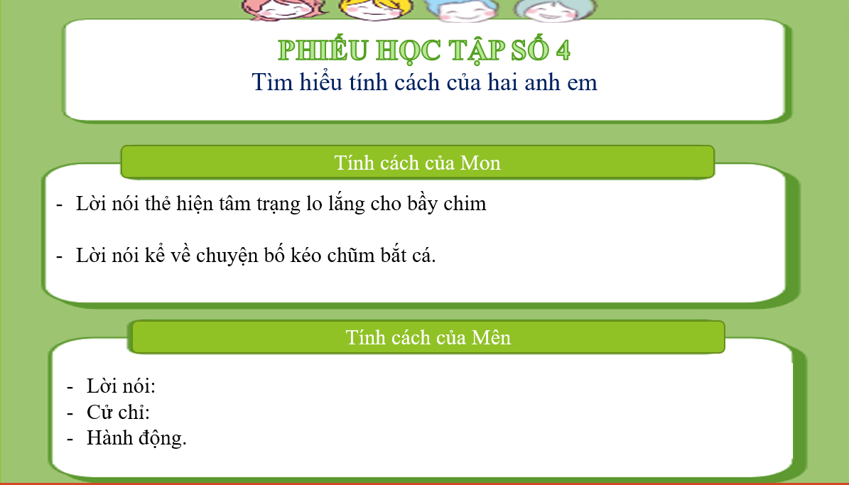

Slide 19
Văn bản 1. BẦY CHIM CHÌA VÔI
- Nguyễn Quang Thiều-
I. ĐỌC TIẾP XÚC VĂN BẢN
II. ĐỌC HIỂU VĂN BẢN
1. Đọc hiểu hình thức.
2. Đọc hiểu nội dung.
b.1. Tâm trạng của Mon và Mên.
b.2. Tính các của 2 anh em
* Tính cách của Mon
- Câu chuyện của Mon có nhiễu chi tiết: Bố keo chũm được một con cá măng và một con cá bống rất đẹp; Mon lấy trộm con cá bống thả ra cống sông;... nỗi lo lắng cho bầy chim chìa vôi: Tổ chim có bị ngập không? Bầy chim non có bị chết không? Cần phải tìm cách nào để cứu chúng?
- Tính cách của Mon bộc lộ qua lời nói.
=> Mon là cậu bé có tâm hồn trong sáng, nhân hậu, biết yêu thương loài vật, trân trọng sự sống.

Slide 20
Văn bản 1. BẦY CHIM CHÌA VÔI
- Nguyễn Quang Thiều-
I. ĐỌC TIẾP XÚC VĂN BẢN
II. ĐỌC HIỂU VĂN BẢN
1. Đọc hiểu hình thức.
2. Đọc hiểu nội dung.
b.1. Tâm trạng của Mon và Mên.
b.2. Tính các của 2 anh em
* Tính cách của Men
+ Lời nói: - Chứ còn sao. - Lúc này giọng thằng Mên tỏ vẻ rất người lớn.
- Nào xuống đò được rồi đấy.
-Phải kéo về bẽn chứ, không thì chết. Bây giờ tao kéo còn mày đẩy…..
+ Hành động: Thẳng Mên quấn cải dăy buộc đò vào người nó vả gò lưng kéo;...
+ Tính cách: Thể hiện mình là người sống có trách nhiệm, biết suy nghĩ, hành động dứt khoát, bình tĩnh, quan tâm, bảo vệ em, yêu loài vật.
b.3. Cảnh bãi sông trong buổi bình minh và cảm xúc của hai anh em

Slide 21
Văn bản 1. BẦY CHIM CHÌA VÔI
- Nguyễn Quang Thiều-
)Theo dõi từ “Khi ánh bình minh lên” đến “bên một lùm dứa dại bờ sông” , nêu ý nghĩa của các chi tiết miêu tả khung cảnh bãi sông trong buổi bình minh – chủ yếu là cảnh đàn chim chìa vôi bay lên, bằng cách hoàn thành phiếu học tập số 6.
HOẠT ĐỘNG CÁ NHÂN

Slide 22

PHIẾU HỌC TẬP SỐ 2
Chi tiết | Ý nghĩa
“Từ mặt nước sông, những cánh chim bé bỏng và ướt át đột ngột bứt khỏi dòng nước khổng lồ bay lên”
“Nêu bầy chim non cất cánh sớm hơn, chúng sẽ bị rơi xuống dòng nước trên đường từ bãi cát vào bờ. Và nếu chúng cất cánh chậm hơn một giây thôi, chúng sẽ bị dòng nước cuốn chìm”
“Bỗng một con chim như đuối sức. Đôi cánh của nó chợt như dừng lại, nó rơi xuống như mộtt chiếc lá. Con chim mẹ xoè rộng đôi cánh lượn quanh đứa con và kêu lên. Nhưng khi đôi chân mảnh dẻ và run rẩy của con chim non chạm vào mặt sông thì đôi cánh của nó đập một nhịp quyết định. Tấm thân bé bỏng của con chim vụt bứt ra khỏi dòng nước và bay lên cao hơn lần cất cánh ở bãi cát.”
“Cuối cùng bầy chim non đã thực hiện xong chuyến bay quan trọng , đầu tiên và kì vĩ nhất trong đời chúng. Những đôi cánh mỏng manh run rẩy và đầy tự tin của bầy chim đã hạ xuống bên một lùm dứa dại bờ sông.”
Sự tương phản của hai hình ảnh: cánh chim bé bỏng - dòng nước khổng lồ và cảm xúc ngỡ ngàng của hai anh em.
Sự kì diệu của thế giới tự nhiên và sự sống.
Tình mẫu tử và ý chí, nghi lực của con chim chìa vôi bé bỏng
Sức sống mãnh liệt cúa thiên nhiên, gợi liên tưởng đến vẻ đẹp của lòng dũng cảm; của những khoảnh khắc con người vượt qua gian nan, thử thách để trưởng thành...

Slide 23
Văn bản 1. BẦY CHIM CHÌA VÔI
- Nguyễn Quang Thiều-
Đọc kĩ những câu sau: “Cuối cùng bầy chim non đã thực hiện xong chuyến bay quan trọng, đầu tiên và kì vĩ nhất trong đời chúng. Những đôi cánh mỏng manh run rẩy và đầy tự tin của bầy chim đã hạ xuống bên một lùm dứa dại bời sông.. Trên gương mặt tái nhợt vì nước mưa của chúng hừng lên ánh ngày. Thằng Mên lặng lẽ quay lại nhìn em nó. Và cả hai đứa bé nhận ra chúng đã khóc từ lúc nào.” Theo em, vì sao hai anh em lại khóc?
HOẠT ĐỘNG CÁ NHÂN

Slide 24
Văn bản 1. BẦY CHIM CHÌA VÔI
- Nguyễn Quang Thiều-
I. ĐỌC TIẾP XÚC VĂN BẢN
II. ĐỌC HIỂU VĂN BẢN
1. Đọc hiểu hình thức.
2. Đọc hiểu nội dung.
b.1. Tâm trạng của Mon và Mên.
b.2. Tính các của 2 anh em
b.3. Cảnh bãi sông trong buổi bình minh và cảm xúc của hai anh em.
- Những chi tiết kể, tả về sự kì diệu của thế giới tự nhiên và sự sống. Đồng thời thể hiện tình mẫu tử và ý chí, nghi lực, lòng dũng cảm của con chim chìa vôi bé bỏng.
-Khi thấy tất cả những con chim chìa vôi đều bay được vào bờ, hai anh em đã khóc vì vui sướng, hạnh phúc.
=> Thế giới tự nhiên kì diệu và vẻ đẹp hồn nhiên, thơ ngây, trong sáng của Mon và Mên.

Slide 25
Hoạt động TỔNG KẾT
HOẠT ĐỘNG NHÓM
Thực hiện câu hỏi sau.
Khái quát lại nghệ thuật, nội dung chính và nêu chủ đề của văn bản.

Slide 26

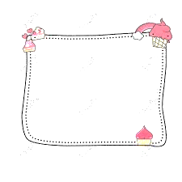
Hoạt động TỔNG KẾT
Nghệ thuật
Nội dung, chủ đề
a. Nghệ thuật. Sử dụng ngôn ngữ đối thoại; miêu tả tâm lí nhân vật.
b. Nội dung. Kể về cuộc cất cánh của bầy chim chìa vôi non qua điểm nhìn của hai cậu bé Mên và Mon.
c. Chủ đề. Thế giới tuổi thơ ở vùng quê ven sông là tình yêu thiên nhiên, lòng nhân hậu của trẻ nhỏ. Bài học giúp con người vượt qua gian nan, thử thách để trưởng thành.

Slide 27
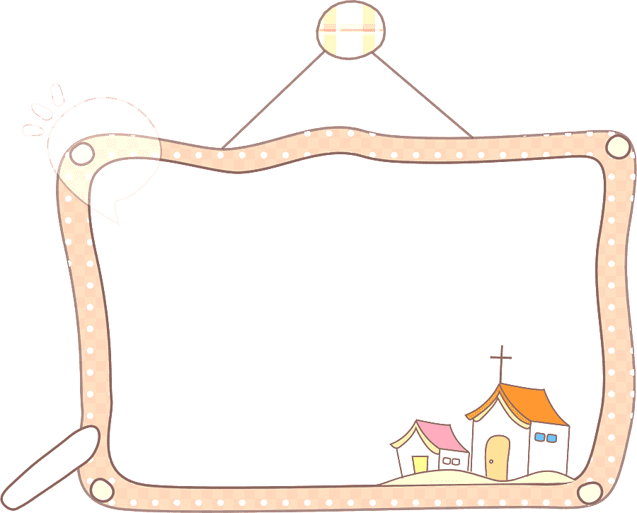
VIẾT KẾT NỐI VỚI ĐỌC
HOẠT ĐỘNG CÁ NHÂN
Viết đoạn văn (từ 5 – 7 câu) kể lại một sự việc bầy chim chìa vôi bay lên khỏi bãi sông bằng lời của một trong hai nhân vật Mên hoặc Mon (ngôi kể thứ nhất).
Gợi ý
- Hình thức: Đảm bảo đoạn văn tự sự (viết hoa lùi đầu dòng đến chỗ chấm xuống dòng)
- Nội dung. Đoạn văn (từ 5 – 7 câu) kể lại một sự việc bầy chim chìa vôi bay lên khỏi bãi sông bằng lời của một trong hai nhân vật Mên hoặc Mon (ngôi kể thứ nhất).

